Slide 1
☺ Ninjago ☺
Alessio brandao lenny pereira

Slide 2
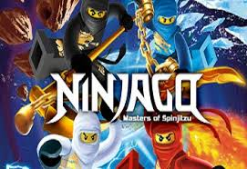
Ninjago est le nom d’une série de modèles Lego, dans laquelle les personnages se battent en se servant d'un art martial appelé le spinjitsu (peut-être un jeu de mot avec Ju-jitsu et spinner, qui veut dire toupie en anglais). En plus des briques et des figurines, certaines boîtes contiennent une ou plusieurs cartes (personnage ou combat) servant à faire des combats de toupies. La ligne de jouets est adaptée à la télévision sous forme d'une série en dessin animé.☺

Slide 3
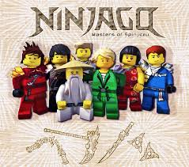

Slide 4
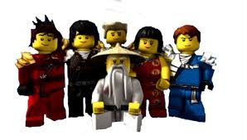

Slide 5
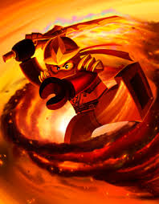

Slide 6
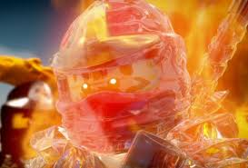
kai

Slide 7
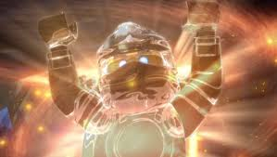
cole

Slide 8



Slide 9
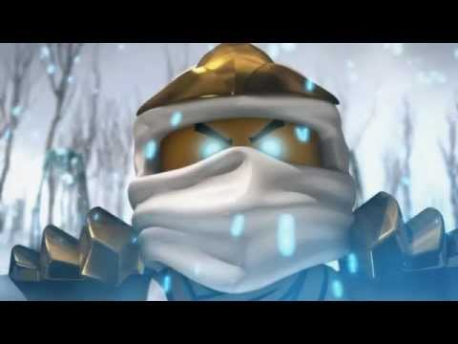
zane

Slide 10
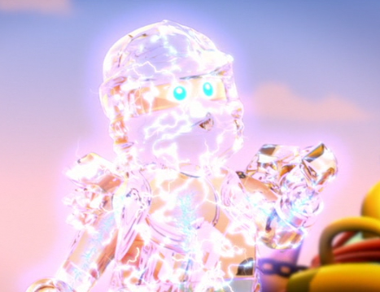
jay

Slide 11
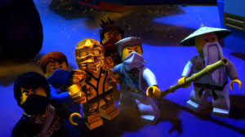

Slide 12
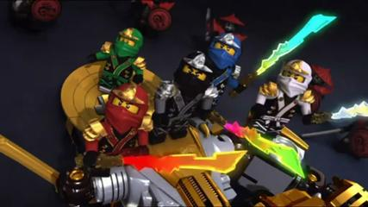

Slide 13
Ce diaporama vous à été présenté par Brandao Alessio et Lenny Pereira.
Merci d’avoir regardé et à bientôt. ☺
☺Fin☺

